Slide 1

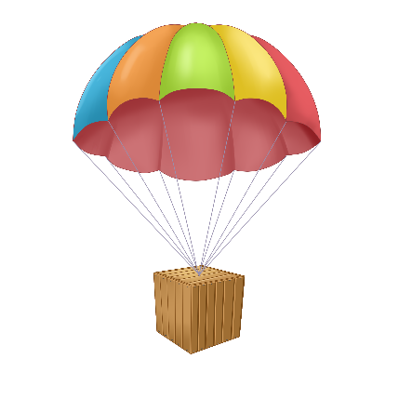



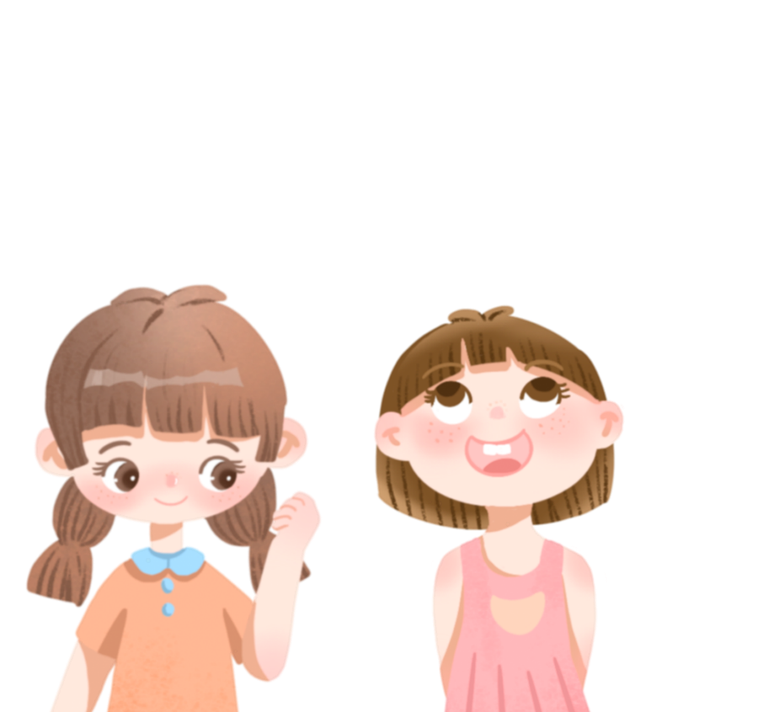
KHOA HỌC 4
PHÒNG MỘT SỐ BỆNH
DO THIẾU CHẤT
DINH DƯỠNG

Slide 2



KHỞI ĐỘNG
01

Slide 3






Để bảo quản thức ăn được lâu, không bị ôi thiu, chúng ta cần:
Làm khô
Ướp lạnh
Tất cả
đáp án trên
Đóng hộp

Slide 4

Khi mua thức ăn đóng hộp,
chúng ta cần:
Xem kĩ
hạn sử dụng
Không cần
bận tâm
Lựa chọn hộp
móp méo
Notes:
Nhấn vào món ăn để quay lại hoặc mũi tên quay lại.

Slide 5
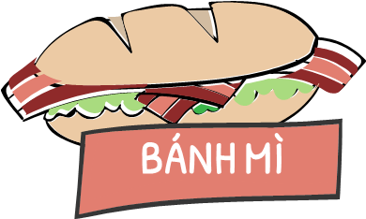
Vì sao chúng ta phải ướp muối, ngâm nước mắm?
Tiêu diệt vi khuẩn và ngăn không cho xâm nhập vào thức ăn
Làm cho vi sinh vật không có điều kiện để hoạt động

Slide 6
KHÁM
PHÁ
02

Slide 7
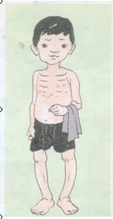
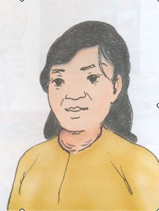
1. Nhận dạng một số bệnh do thiếu chất dinh dưỡng.
1
2
Trẻ bị
suy dinh dưỡng
Người bị
bướu cổ

Slide 8

1. Nhận dạng một số bệnh do thiếu chất dinh dưỡng.
THẢO LUẬN
Nhận xét, mô tả các dấu hiệu của bệnh suy dinh dưỡng, còi xương và bướu cổ.
Nguyên nhân dẫn đến các bệnh trên.

Slide 9
1. Nhận dạng một số bệnh do thiếu chất dinh dưỡng.
THẢO LUẬN
Nhận xét, mô tả các dấu hiệu của bệnh suy dinh dưỡng, còi xương và bướu cổ.
Nguyên nhân dẫn đến các bệnh trên.

Slide 10
1. Nhận dạng một số bệnh do thiếu chất dinh dưỡng.
THẢO LUẬN
1/ Trẻ em nếu không được ăn đủ lượng và đủ chất, đặc biệt thiếu chất đạm sẽ bị suy dinh dưỡng. Nếu thiếu vi-ta-min D sẽ bị còi xương.
2/ Nếu thiếu i-ốt, cơ thể phát triển chậm, kém thông minh, dễ bị bướu cổ.

Slide 11
2. Cách phòng bệnh do thiếu chất dinh dưỡng.
Hoàn thành bảng học tập sau:
NỐI CỘT A VỚI CỘT B SAO CHO PHÙ HỢP
A
B
1. Thiếu vi-ta-min A
2. Thiếu năng lượng và chất đạm
3. Thiếu vi-ta-min C
4. Thiếu vi-ta-min D
5. Thiếu vi-ta-min B
A. Bệnh quáng gà, khô mắt
B. Bệnh chảy máu chân răng, chảy máu cam
C. Sẽ bị còi xương
D. Bị bệnh phù
E. Sẽ bị suy dinh dưỡng

Slide 12
2. Cách phòng bệnh do thiếu chất dinh dưỡng.
Một số bệnh do thiếu dinh dưỡng như:
+ Bệnh quáng gà, khô mắt do thiếu vi-ta-min A.
+ Bệnh phù do thiếu vi-ta-min B.
+ Bệnh chảy máu chân răng do thiếu vi-ta-min C.
Để phòng các bệnh suy dinh dưỡng cần ăn đủ lượng và đủ chất. Đối với trẻ em cần được theo dõi cân nặng thường xuyên. Nếu phát hiện trẻ bị các bệnh do thiếu chất dinh dưỡng thì phải điều chỉnh thức ăn cho hợp lí và nên đưa trẻ đến bệnh viện để khám và chữa trị.

Slide 13
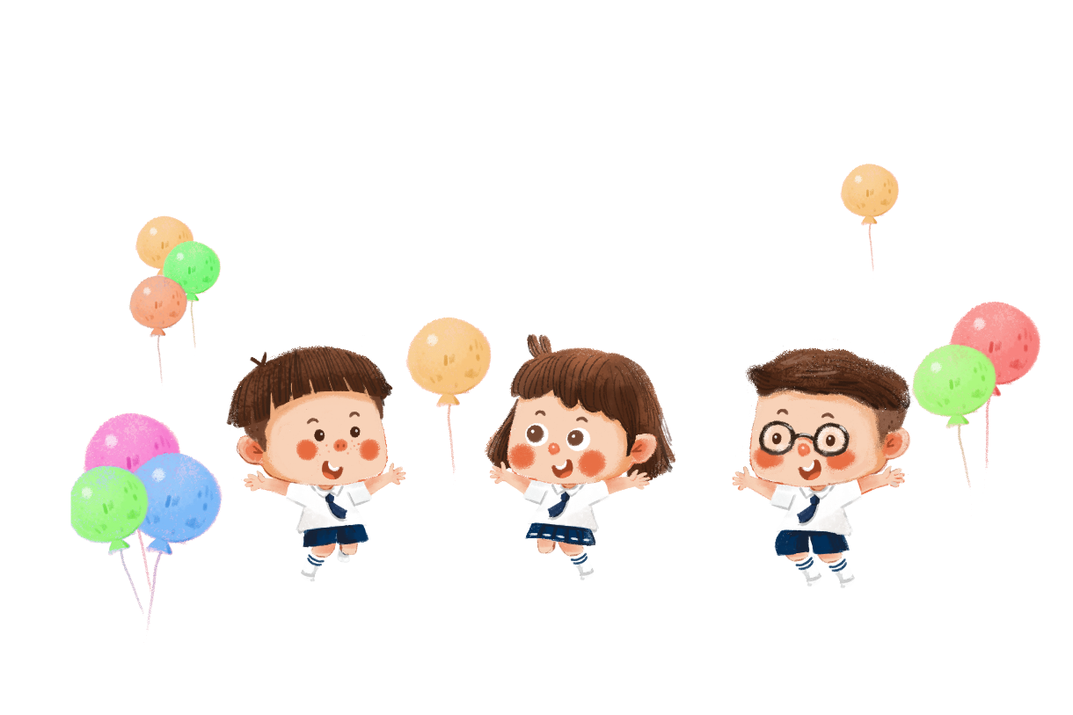

KẾT LUẬN
Cơ thể con người cần được cung cấp đủ chất dinh dưỡng và năng lượng để đảm bảo phát triển bình thường và phòng chống bệnh tật.
Trẻ em nếu không được ăn đủ lượng và đủ chất, đặc biệt thiếu chất đạm sẽ bị suy dinh dưỡng; thiếu vi-ta-min A mắt nhìn kém, có thể dẫn đến mù lòa; thiếu i-ốt, cơ thể phát triển chậm, kém thông minh, dễ bị bướu cổ; thiếu vi-ta-min D sẽ bị còi xương;…
Nếu phát hiện trẻ bị các bệnh do thiếu chất dinh dưỡng thì phải điều chỉnh thức ăn cho hợp lí và nên đưa trẻ đến bệnh viện để khám và chữa trị.

Slide 14
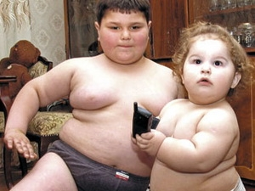
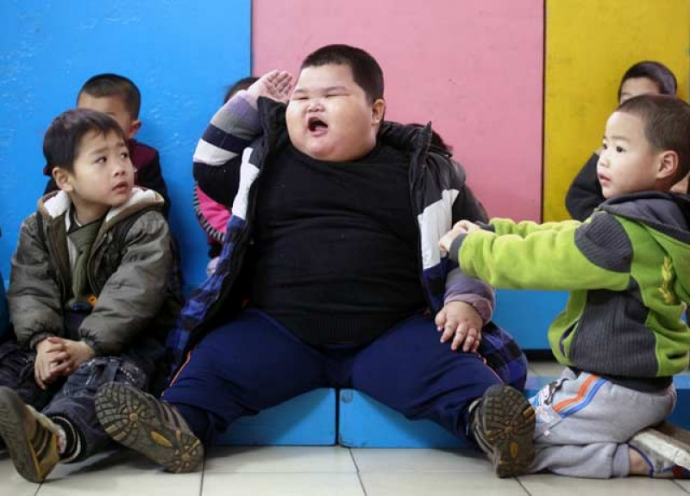
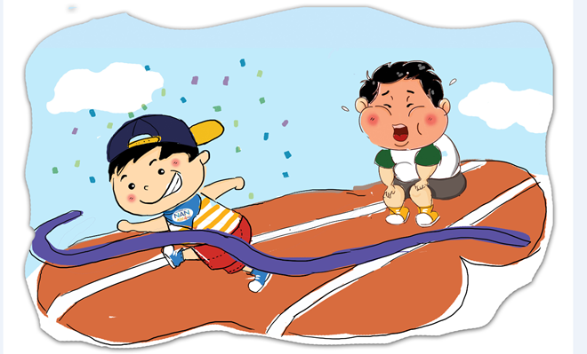
3. Nguyên nhân gây nên bệnh béo phì
2
1
Quan sát các bức tranh, bằng hiểu biết của em, hãy nêu những dấu hiệu của bệnh béo phì.
3

Slide 15
3. Nguyên nhân gây nên bệnh béo phì
1
2
3
Có những lớp mỡ quanh đùi, cánh tay trên, ngực và cằm.
Cân nặng hơn so với những người cùng tuổi và cùng chiều cao từ 5kg trở lên.
Bị hụt hơi khi gắng sức.

Slide 16
3. Nguyên nhân gây nên bệnh béo phì
Bị hụt hơi khi gắng sức.
Cân nặng hơn so với những người cùng tuổi và cùng chiều cao từ 5kg trở lên.
Có những lớp mỡ quanh đùi, cánh tay trên, ngực và cằm.
NGUYÊN NHÂN

Slide 17
Thảo luận nhóm đôi, hoàn thành các câu hỏi sau:
4. Tác hại của bệnh béo phì
1. Người bị béo phì thường mất thoải mái trong cuộc sống, thể hiện:
a. Khó chịu về mùa hè;
b. Hay có mệt mỏi chung toàn thân, nhức đầu, buồn tê ở 2 chân;
c. Tất cả những ý trên.
2. Người bị béo phì thường giảm hiệu suất lao động và sự lanh lợi trong sinh hoạt, biểu hiện ở chỗ:
a. Chậm chạp, ngại vận động;
b. Chóng mệt mỏi khi lao động;
c. Tất cả những ý trên.
3. Người bị béo phì có nguy cơ mắc bệnh:
a. Bệnh tim mạch, huyết áp cao;
b. Bệnh tiểu đường;
c. Tất cả các bệnh trên.

Slide 18
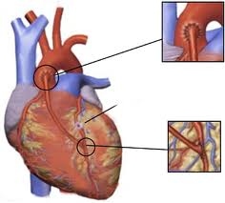
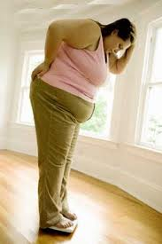
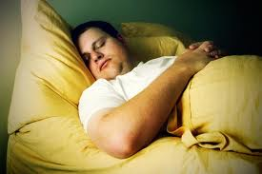
4. Tác hại của bệnh béo phì
1
Bệnh tim mạch
Mệt mỏi, nhức đầu, khó chịu về mùa hè.
2
Chậm chạp, lười vận động
3

Slide 19
4. Tác hại của bệnh béo phì
- Mất thoải mái trong cuộc sống (khó chịu khi trời nóng, mệt mỏi toàn thân, hay nhức đầu, buồn tê ở 2 chân).
- Có nguy cơ mắc các bệnh về tim mạch, tiểu đường, huyết áp cao.
Giảm năng suất lao động và sự lanh lợi trong sinh hoạt (chậm chạp, lười hoạt động, nhanh mệt mỏi khi làm việc).
TÁC HẠI

Slide 20

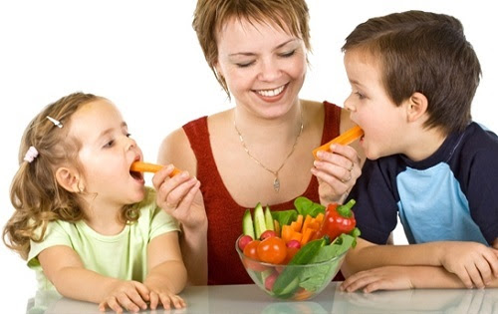
4. Tác hại của bệnh béo phì
Ăn uống hợp lí, rèn luyện thói quen ăn uống điều độ, ăn chậm, nhai kĩ.
Năng vận động cơ thể, đi bộ và luyện tập thể dục thể thao
https://www.youtube.com/watch?v=iMyW7Hs4wqg

Slide 21
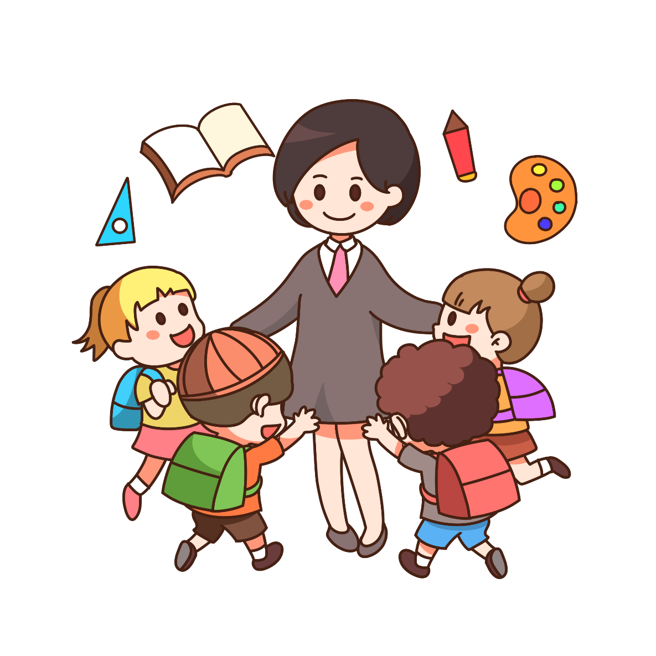
Tạm
Biệt

Slide 22


Soạn bài giảng yêu cầu các khối lớp
Thiết kế bài giảng E – Learning
MĂNG NON – TÀI LIỆU TIỂU HỌC
Mời truy cập: MĂNG NON- TÀI LIỆU TIỂU HỌC | Facebook
ZALO : 0382348780 - 0984848929

